Slide 1
Percepción
Universidad Autónoma de Nuevo León (UANL)

Slide 2

Introducción al procesamiento de imágenes en MATLAB

Slide 3
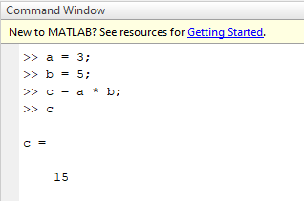
Creación de variables

Slide 4
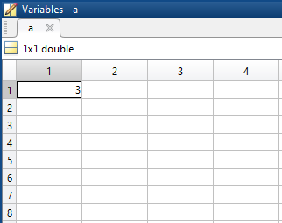
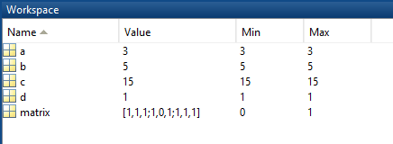
Variables en el workspace

Slide 5
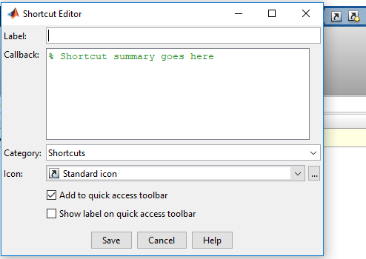
Atajos (Shortcuts)

Slide 6
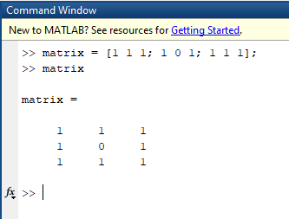
Creando matrices

Slide 7
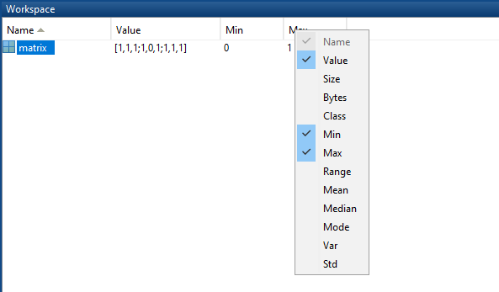
Propiedades de una variable

Slide 8
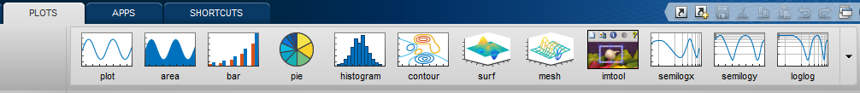
Herramienta de visualización

Slide 9
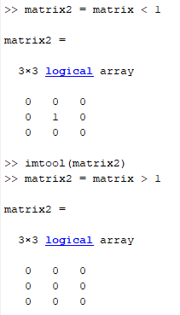
Operaciones lógicas con matrices

Slide 10
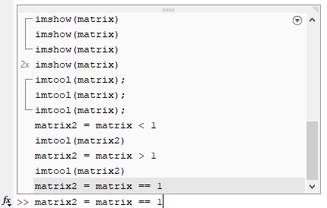
Historial de comandos

Slide 11
Comandos del toolbox del procesado de imágenes de MATLAB
‘imread’
‘rgb2gray’
‘imshow’
‘imtool’
‘bwareaopen’
‘imoverlay’

Slide 12
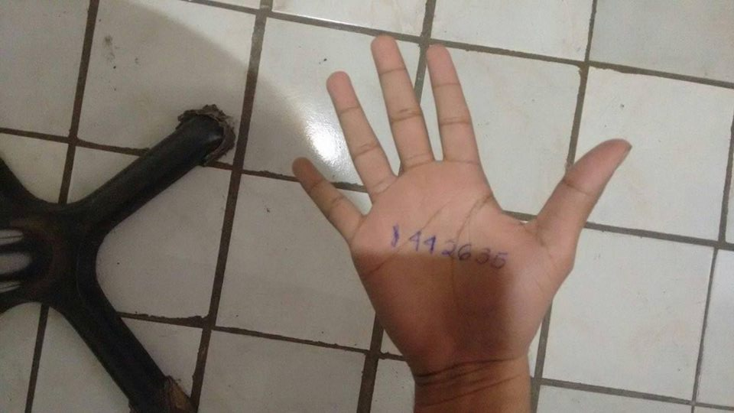
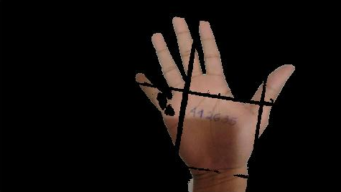
Tarea 4
Para el lunes 12 de noviembre: Obtener la imagen de una mano usando resta de imágenes. La mano debe contener la matrícula de un integrante del equipo. Documentar como lo ha logrado.

